Slide 1
множественное число
Как запомнить слова-исключения
Титова Ирина Алексеевна
Учитель английского языка
ГБОУ СОШ №388 Кировского района Санкт-Петербурга

Slide 2
мнемотехника
Мнемотехники — это приёмы, которые основаны на кодировании информации в виде визуальных образов, звуковых ассоциаций или историй.
Человек связывает новый материал с тем, что уже хранится в его памяти.
Так мозгу легче формировать нейронные связи и сохранять данные, чтобы потом воспроизвести их в подходящий момент.

Slide 3
множественное число существительных в английском языке Как запомнить слова-исключения ?

Slide 4
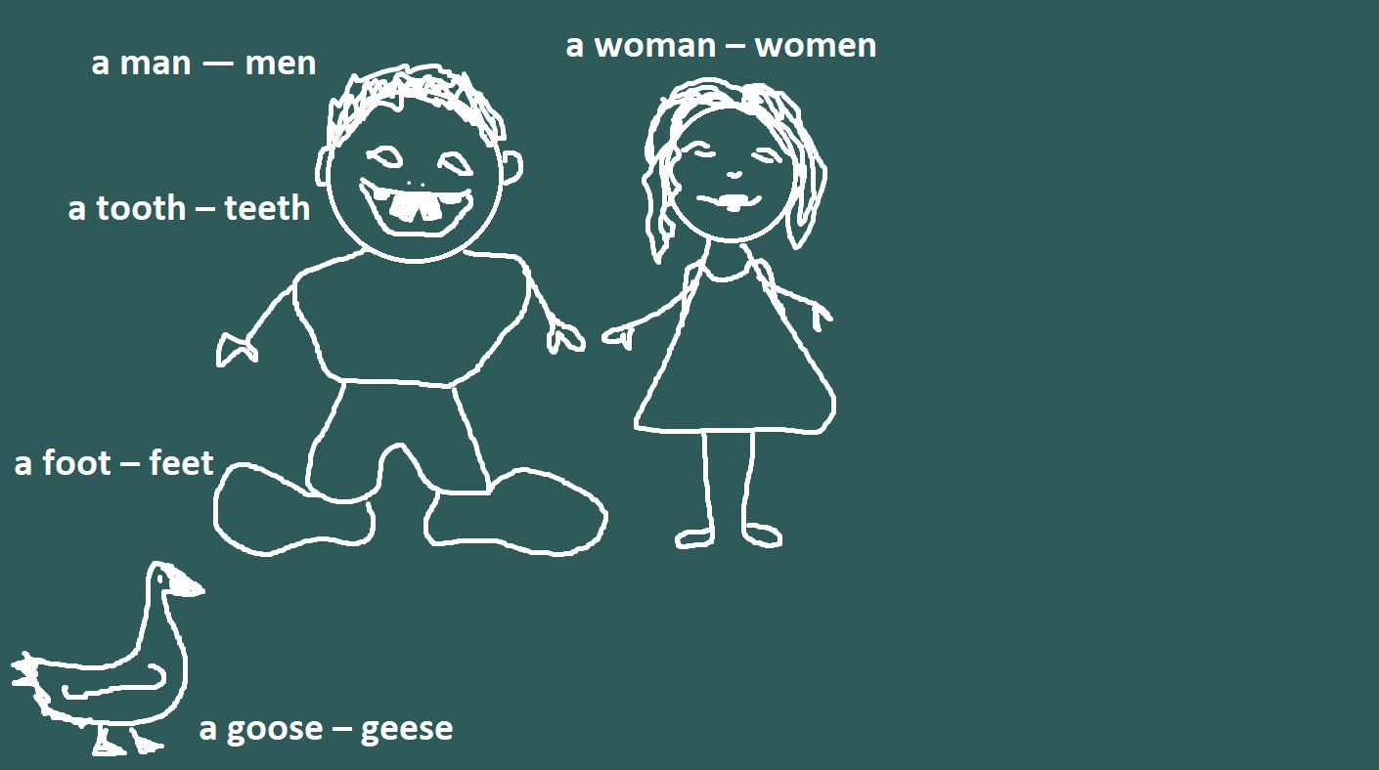
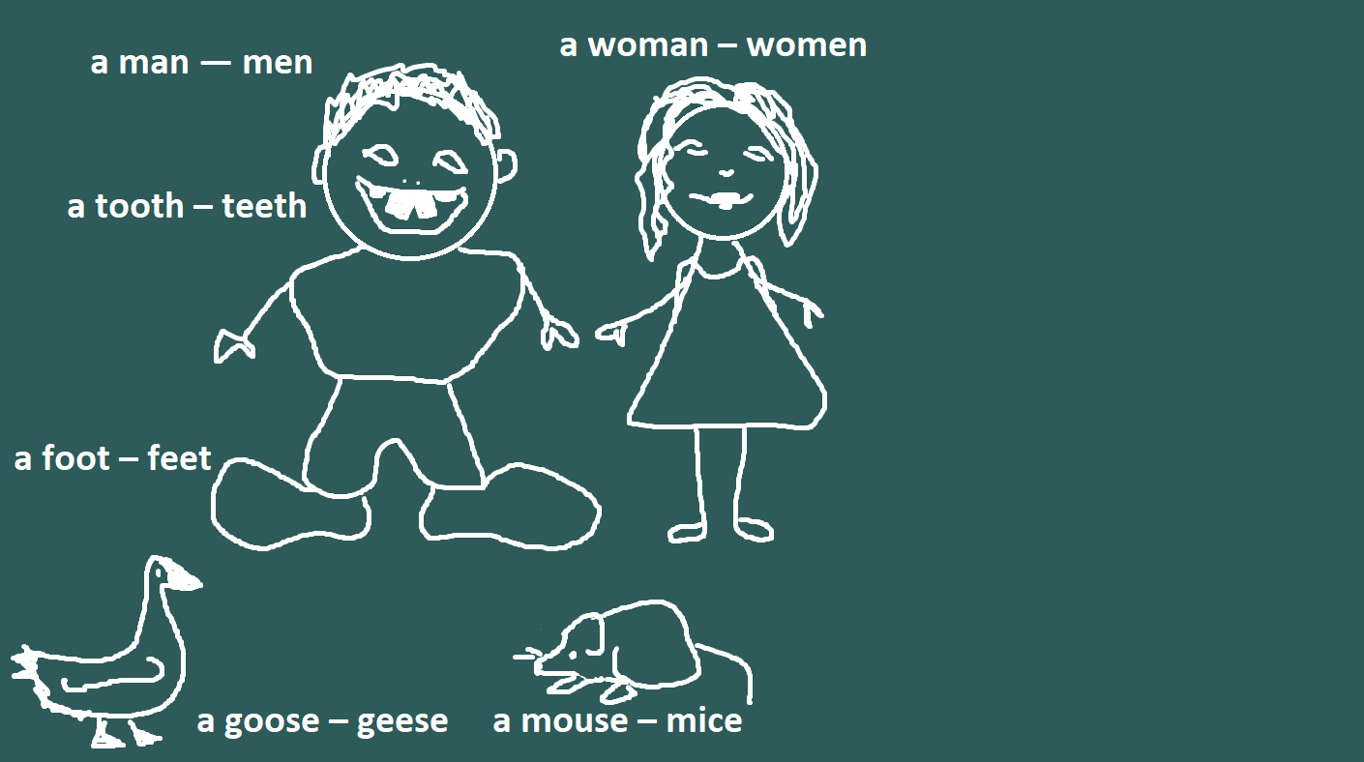
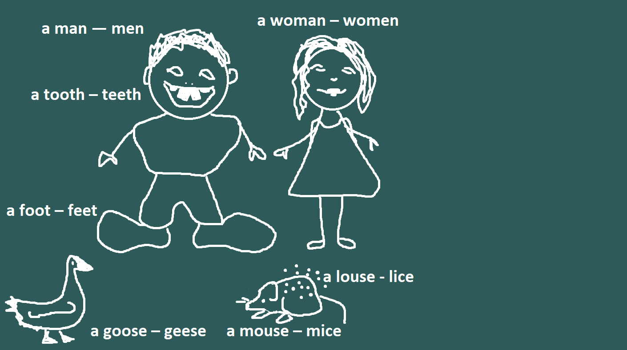
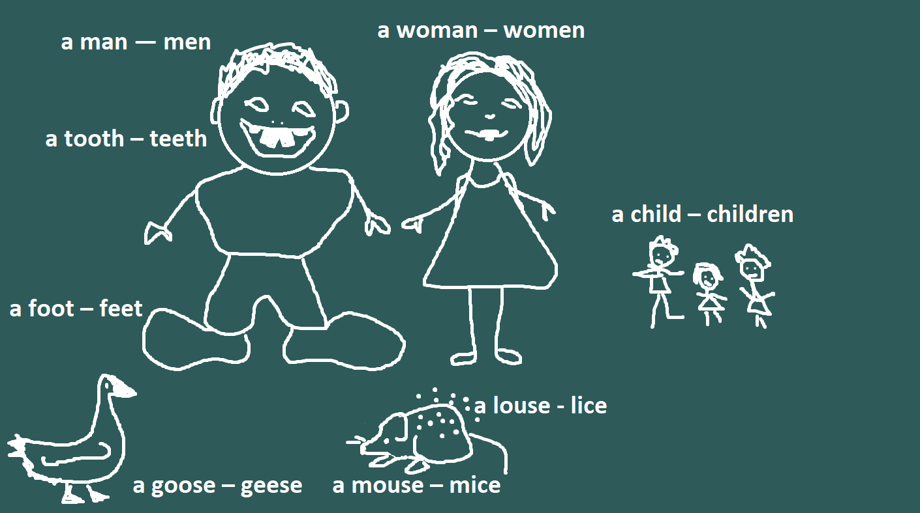
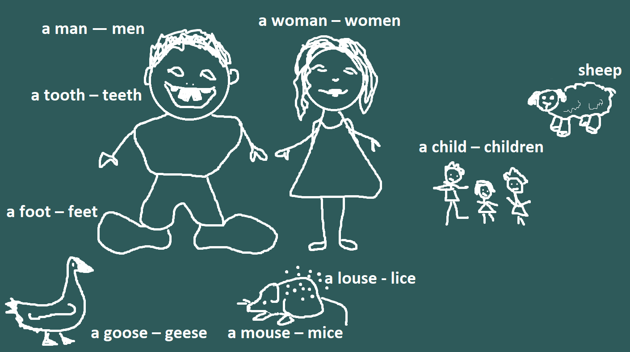
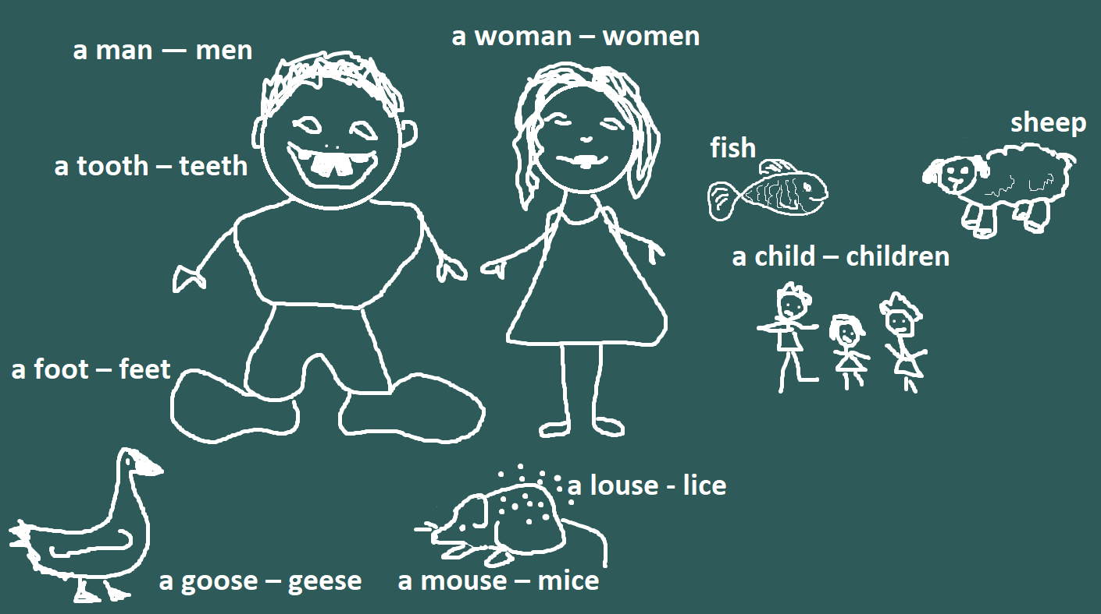
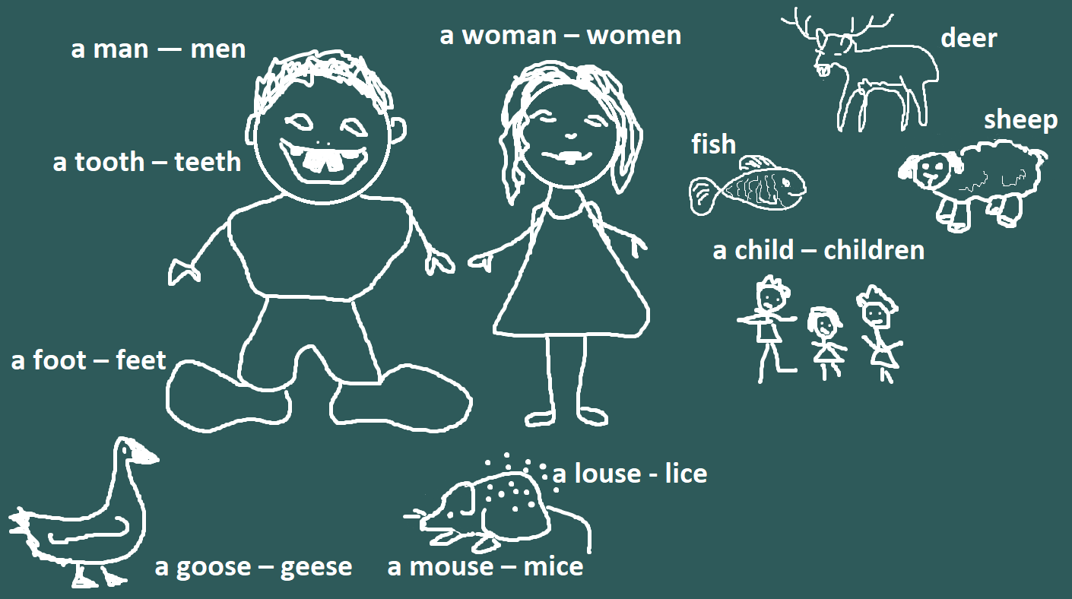
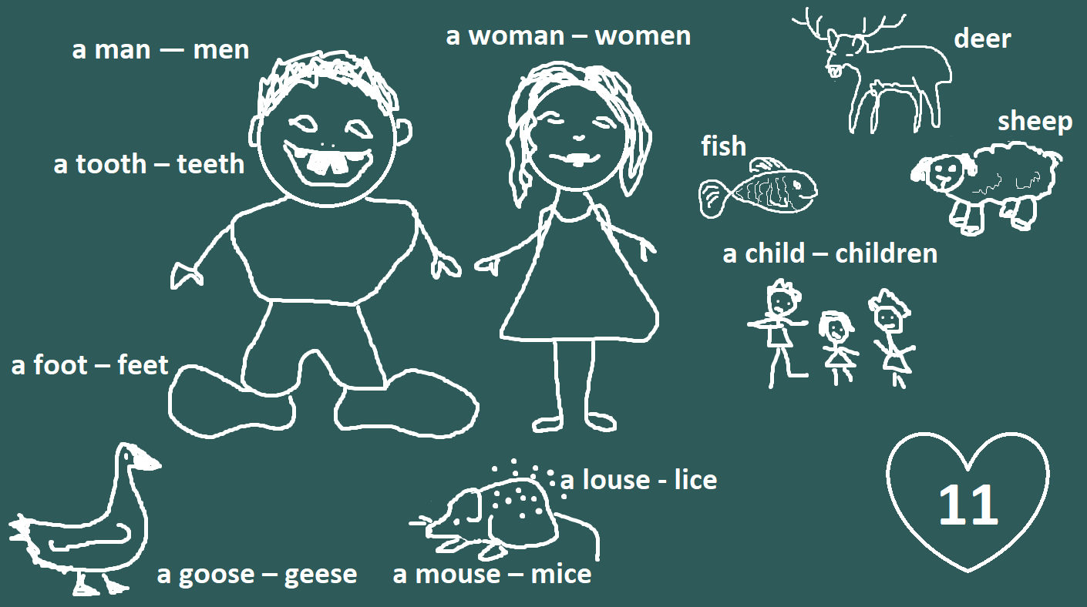

Slide 5
Превращаем обычные тетради в поле для фантазий
Яркое оформление тетрадей
Использование рабочих листов
Упражнения - пятиминутки
Раскраски

Slide 6
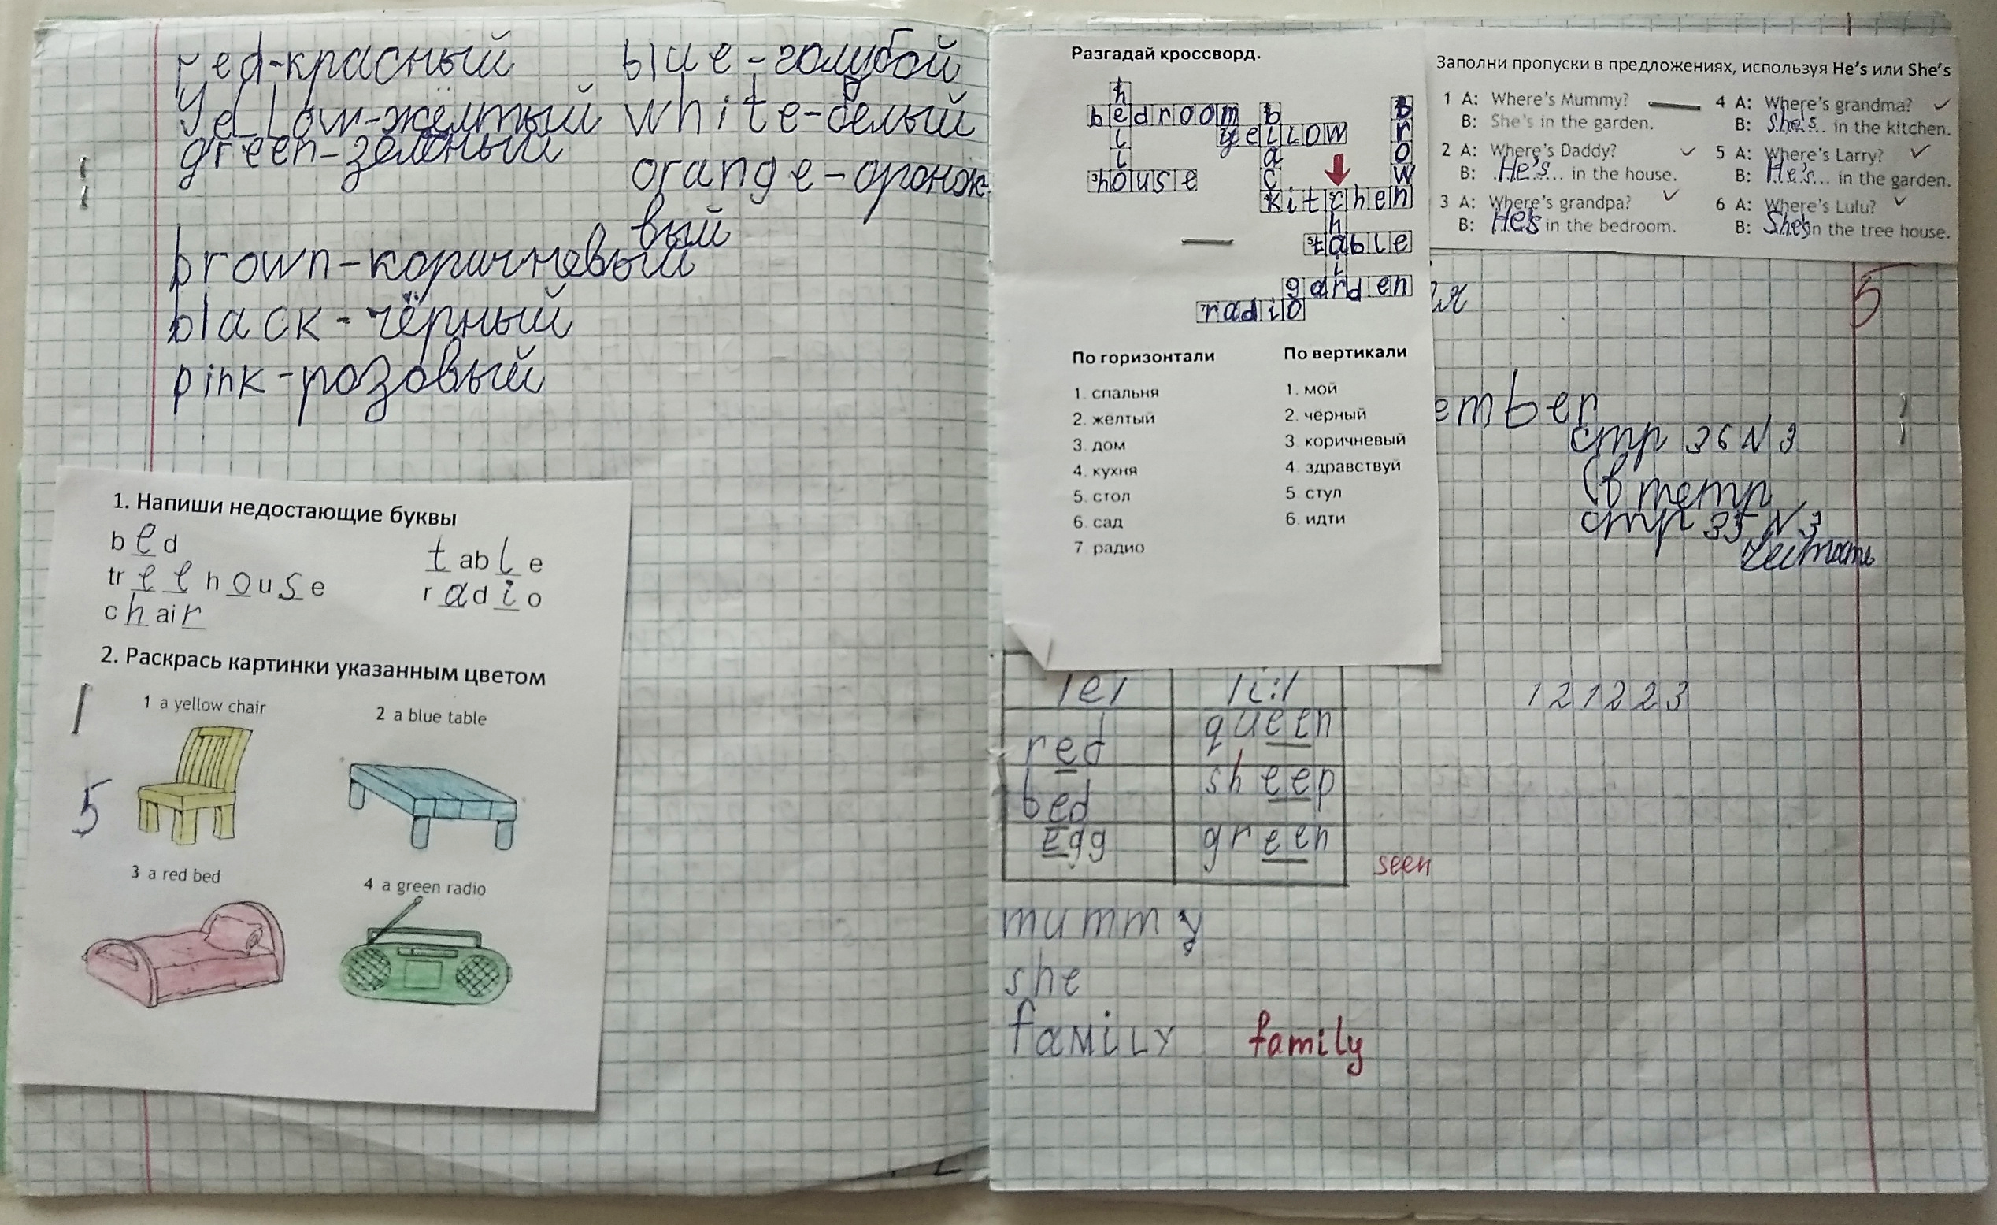

Slide 7
Спасибо за внимание!

